Slide 1
结业考试讲评
福州一中 刘星佳

Slide 2
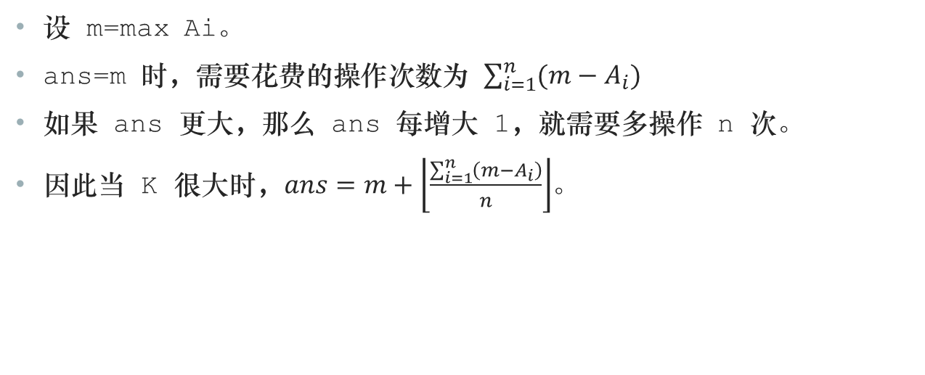
MAXIMIZE
设 m=max Ai。
ans=m 时，需要花费的操作次数为 $\sum_{i=1}^{n}{(m−A_{i})}$
如果 ans 更大，那么 ans 每增大 1，就需要多操作 n 次。
因此当 K 很大时，$ans=m+\left\lfloor \frac{\sum_{i=1}^{n}{\left(m−A_{i}\right)}}{n}\right\rfloor$。

Slide 3
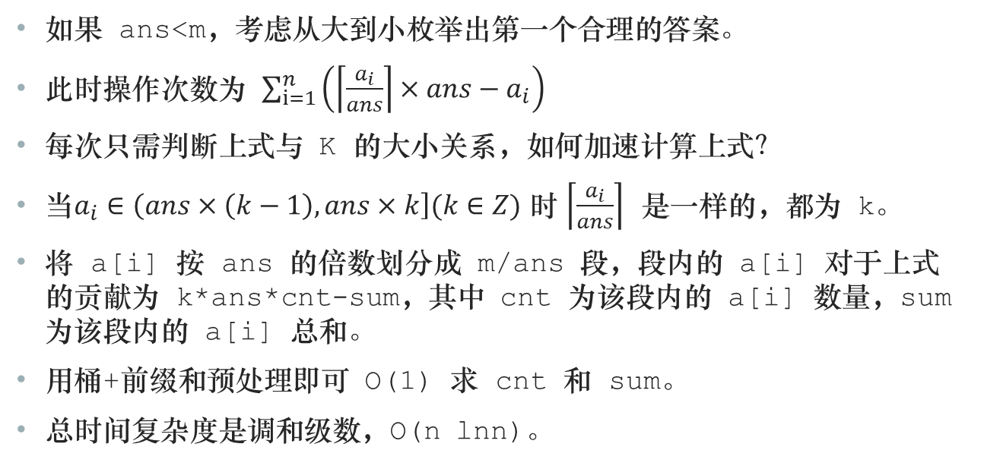
MAXIMIZE
如果 ans<m，考虑从大到小枚举出第一个合理的答案。
此时操作次数为 $\sum_{i=1}^{n}{\left(\left\lceil \frac{a_{i}}{ans}\right\rceil ×ans−a_{i}\right)}$
每次只需判断上式与 K 的大小关系，如何加速计算上式？
当$a_{i}∈\left(ans×\left(k−1\right),ans×k\right](k∈Z)$ 时 $\left\lceil \frac{a_{i}}{ans}\right\rceil$ 是一样的，都为 k。
将 a[i] 按 ans 的倍数划分成 m/ans 段，段内的 a[i] 对于上式的贡献为 k*ans*cnt-sum，其中 cnt 为该段内的 a[i] 数量，sum 为该段内的 a[i] 总和。
用桶+前缀和预处理即可 O(1) 求 cnt 和 sum。
总时间复杂度是调和级数，O(n lnn)。

Slide 4
WALK
U,D 数量相同的部分分有很强的启发作用。
进一步可以发现，设走到第 i 轮 S 中第 j 个字符的位置点为 P(i,j)，则 P(1,j),P(2,j),... 都在一条直线上。
这是显然的，设走完一轮后位于 (△x,△y)，则 P(i,j)=P(i-1,j)+ (△x,△y)。
重叠会发生在什么情况下？（假设(△x,△y)≠(0,0)）
将所有 P(i,j) 划归为第 j 组点，每组内的点都在同一条直线上且不会重复，只有组间会发生重复。

Slide 5
WALK
重复的必要条件：1.两组必须对应同一条直线
2.第 j1,j2 组发生重叠则 P(1,j1) 与 P(1,j2) 的横坐标相差 △x 的整数倍（纵坐标同理）
将对应同一条直线，且 P(1,j) 的横坐标 mod △x 相同的组分到同一类中，可通过排序实现。
不同类的点不会重叠，因此每次只需算某一类的点总共占了多少个不同整点。
等价于给定若干个区间，问这些区间的并集有多少个整数。
类内再次排序即可，总复杂度 O(n logn)
注意特判 △x=0 或 △y=0 的情况。

Slide 6
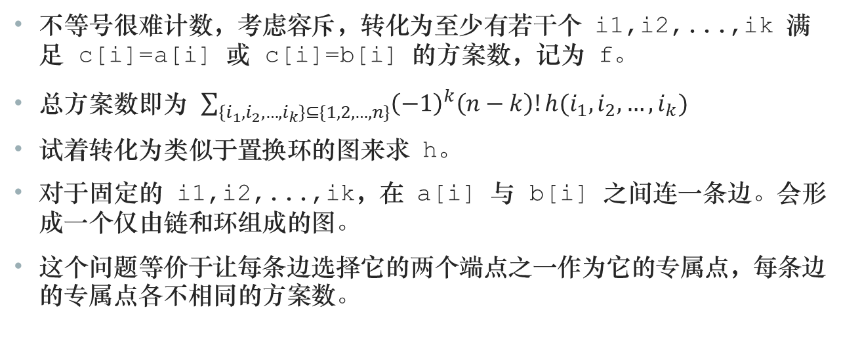
GAME
不等号很难计数，考虑容斥，转化为至少有若干个 i1,i2,...,ik 满足 c[i]=a[i] 或 c[i]=b[i] 的方案数，记为 f。
总方案数即为 $\sum_{\left\{i_{1},i_{2},…,i_{k}\right\}⊆\{1,2,…,n\}}{{\left(−1\right)}^{k}\left(n−k\right)!h(i_{1},i_{2},…,i_{k})}$
试着转化为类似于置换环的图来求 h。
对于固定的 i1,i2,...,ik，在 a[i] 与 b[i] 之间连一条边。会形成一个仅由链和环组成的图。
这个问题等价于让每条边选择它的两个端点之一作为它的专属点，每条边的专属点各不相同的方案数。

Slide 7
GAME
这个问题等价于让每条边选择它的两个端点之一作为它的专属点，每条边的专属点各不相同的方案数。
对于不同连通块分别计算。
如果连通块是链，那么方案数是 siz（即链的大小）
如果连通块是环，那么方案数是 2。
将不同连通块的方案数相乘即为 h。
求出每个 h 的总时间复杂度达到了 O(n*2^n)，远远无法通过此题。
如何加速？

Slide 8
GAME
先把所有的 n 条 (a[i],b[i]) 连起来形成整张图，这张图一定是若干个环组成，我们现在需要从中选出若干条边，计算它们的贡献之和。
用 DP 来解决，需要记录什么？
f(i,j)表示考虑了前 i 个连通块（环），选择了 j 条边的贡献之和。
为了转移，我们需要先处理出 g(i,j) 表示在大小为 i 的环中删去 j 条边的贡献之和。（删去比选择好算）
可以也用 DP 计算，枚举环中编号最小的那个点在选择边后所在连通块大小为 k，g(i,j) ⬅ g(i-k,j-1)*k*k
则 f(i,j) ⬅ f(i-1,j-k)*g(siz[i],k)

Slide 9
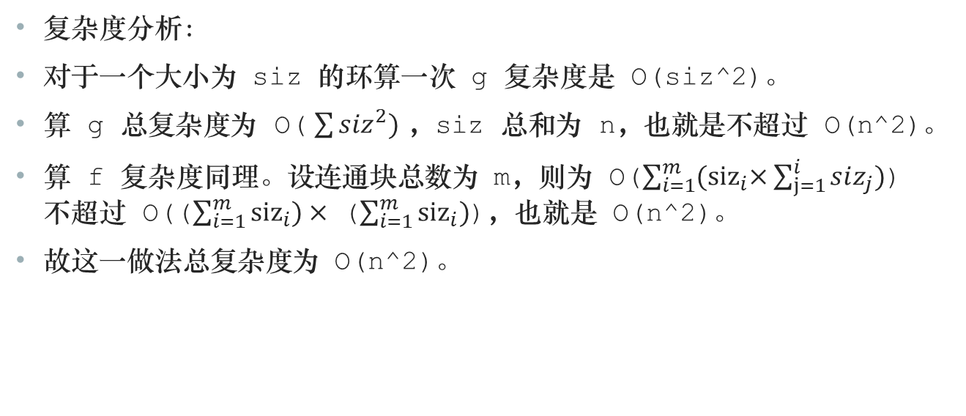
GAME
复杂度分析：
对于一个大小为 siz 的环算一次 g 复杂度是 O(siz^2)。
算 g 总复杂度为 O($\sum{siz^{2})}$，siz 总和为 n，也就是不超过 O(n^2)。
算 f 复杂度同理。设连通块总数为 m，则为 O($\sum_{i=1}^{m}{{(siz}_{i}×\sum_{j=1}^{i}{siz_{j}})}$) 不超过 O(($\sum_{i=1}^{m}{{siz}_{i})×}$ ($\sum_{i=1}^{m}{{siz}_{i})}$)，也就是 O(n^2)。
故这一做法总复杂度为 O(n^2)。

Slide 10
migration
将 K 个棋子的位置 (P1,P2,...,PK) 看作一个状态，定义一个状态的总高度为 h[P1]+h[P2]+...+h[PK]。
考虑二分的思想，只有总高度不超过 mid 的状态有效，check 就是判断状态 S 和 T 是否互相到达（在同一个连通块内）。
☆两个状态在同一个连通块内 <==> 从这两个状态出发能到达的总高度最低的状态是同一个状态
如果总高度最低的状态有多个，定义编号表示较小的那个最低
问题转化为求给定的状态能到达的总高度最低的状态

Slide 11
migration
考虑单个单个棋子移动。
令 to[i] 表示满足 h[j]<h[i] 并且从 i 到 j 的路径上 h 的最大值最小的 j，该最大值为 w[i]
要移动在 i 号点上的棋子时，就把它移动到 to[i] 号点
每次选择 w[i] 最小的移动，这样就能在尽量不超过 mid 的情况下向最小状态移动，同时 i 到达 to[i] 会使目前总高度降低，使能容忍的 w[i] 变大。
每个棋子每次都像更低的点移动，所以总移动次数不超过 nk。
复杂度 O(nk^2 logn logans)，30~50 pts

Slide 12
migration
堆优化，维护 w[i] 最小的棋子进行移动。
可以不用二分，因为不管怎样都是把 w[i] 从小到大选。将 S 和 T 视为两个平行的状态，每次将目前两个状态的最小 w[i] 移动进行比较，选择对答案贡献较小的那个进行移动。
复杂度O(NK logN)，80pts。

Slide 13
migration
瓶颈有两个：求 to,w 和处理移动
前者可以将点按高度从小到大排序，将当前点的高度作为 w 更新与其相邻的高度较低的连通块内高度最小值点的 to。用并查集维护。思路与点分治的合并操作类似。
后者考虑将 i 连向 to[i]，边权为 w[i]，这一定是一棵内向树。每次的棋子移动相当于从一个点向其父亲移动。
将这棵树所有边按边权大小排序，每次将儿子上所有棋子都向父亲移动。
要注意的是，儿子上的棋子并不一定只移动一步，因为有可能父亲向上的那条边 w 比当前边更小，那么就会出现连续移动的现象。这个同样可以用并查集维护，当前边处理结束后就将儿子向父亲合并。
复杂度 O(N logN+K)，100pts。

Slide 14
migration
补充一个细节：如何 S 和 T 的每一个棋子都已经到达了同一个状态呢？
经典技巧：哈希。给第 i 个棋子随机一个权值 rd[i]，记树上第 u 个节点的 ha[u]表示位于该节点的所有棋子权值异或和。
如果 S 和 T 的第 i 个棋子已经位于同一个节点，那么该节点处的该棋子的权值就会通过异或抵消掉。
所以如果每个节点的 ha[] 都是 0，说明 S 和 T 已经到达了同一个状态。
前面所述的儿子向父亲合并操作只会改变两个节点的 ha[]，所以可以实时统计整棵树目前有几个节点的 ha[] 是 0。

